Slide 1

Conociéndonos un poco más ….
Notes:
El objetivo de este video es estudiar ¿qué es la estadística multivariada?, ¿qué necesitamos para hacer un análisis de este estilo? Y ¿cuáles son los diferentes métodos que podemos aplicar? ……………Para entender qué es la estadística multivariada vamos a ver un ejemplo

Slide 2
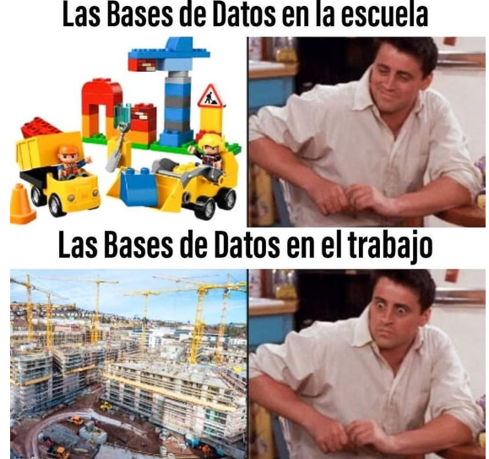
reales

Slide 3
Logit
Notes:
El objetivo de este video es estudiar ¿qué es la estadística multivariada?, ¿qué necesitamos para hacer un análisis de este estilo? Y ¿cuáles son los diferentes métodos que podemos aplicar? ……………Para entender qué es la estadística multivariada vamos a ver un ejemplo

Slide 4
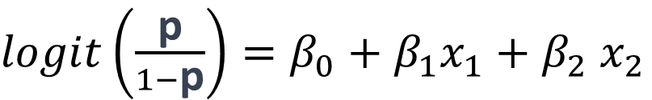
Donde p es la probabilidad de que ocurra un evento (comprar cosas, fumar)
las variables dependientes
$logit\left(\frac{\text{p}}{1−\text{p}}\right)=β_{0}+β_{1}x_{1}+β_{2}$ $x_{2}$
coeficientes de la regresión

Slide 5
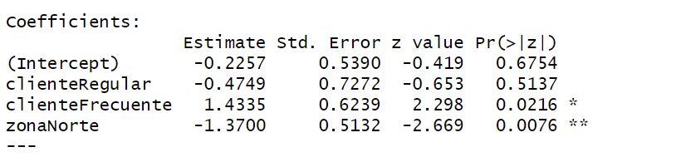
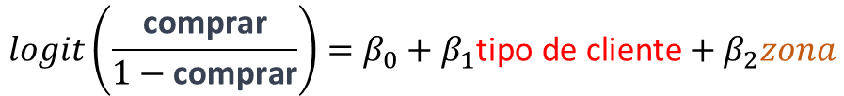
Entonces, si queremos modelar la probabilidad de comprar con base en el tipo de cliente y la zona, la ecuación quedaría:
$$logit\left(\frac{\text{comprar}}{1−\text{comprar}}\right)=β_{0}+β_{1}\text{tipo} \text{de} \text{cliente}+β_{2}zona$$

Slide 6
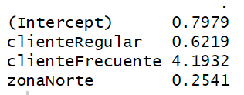

momios
$$\frac{\text{comprar}}{1−\text{comprar}}=e^{β_{0}}+e^{β_{1}\text{tipo} \text{de} \text{cliente}}+e^{β_{2}zona}$$

Slide 7
ACP
Notes:
El objetivo de este video es estudiar ¿qué es la estadística multivariada?, ¿qué necesitamos para hacer un análisis de este estilo? Y ¿cuáles son los diferentes métodos que podemos aplicar? ……………Para entender qué es la estadística multivariada vamos a ver un ejemplo

Slide 8


Variables originales
$${PC}_{1}=w_{11}x_{1}+w_{12}x_{2}+w_{13}x_{3}$$
$${PC}_{2}=w_{21}x_{1}+w_{22}x_{2}+w_{23}x_{3}$$
Componentes principales

Slide 9
Entonces, si queremos generar los componentes principales con base en las horas de tv, horas de internet y horas cocinando, la ecuación quedaría:
$${PC}_{1}=w_{11}{horas de TV}_{1}+w_{12}{horas en internet}_{2}+w_{13}{horas cocinando}_{3}$$
$${PC}_{2}=w_{21}{horas de TV}_{1}+w_{22}{horas en internet}_{2}+w_{23}{horas cocinando}_{3}$$

Slide 10
Análisis Factorial
Notes:
El objetivo de este video es estudiar ¿qué es la estadística multivariada?, ¿qué necesitamos para hacer un análisis de este estilo? Y ¿cuáles son los diferentes métodos que podemos aplicar? ……………Para entender qué es la estadística multivariada vamos a ver un ejemplo

Slide 11
las variables originales
$X_{1}=λ_{11}Factor_1+λ_{12}$ $Factor_2$
$X_{2}=λ_{21}Factor_1+λ_{22}$ $Factor_2$
Factor 1
Carga factorial

Slide 12
Entonces, si queremos generar los factores con base en las horas de tv, horas de internet y horas cocinando, la ecuación quedaría:
${horas de TV}_{1}=λ_{11}Factor_1+λ_{12}$ $Factor_2$
${horas de internet}_{2}=λ_{21}Factor_1+λ_{22}$ $Factor_2$
${horas cocinando}_{3}=λ_{31}Factor_1+λ_{32}$ $Factor_2$

Slide 13


Análisis de Componentes Principales
Análisis
Factorial
$${PC}_{1}=w_{11}x_{1}+w_{12}x_{2}+w_{13}x_{3}$$
$X_{1}=λ_{11}Factor_1+λ_{12}$ $Factor_2$
$${PC}_{2}=w_{21}x_{1}+w_{22}x_{2}+w_{23}x_{3}$$
$X_{2}=λ_{21}Factor_1+λ_{22}$ $Factor_2$

Slide 14
Análisis de conglomerados: k-medias
Notes:
El objetivo de este video es estudiar ¿qué es la estadística multivariada?, ¿qué necesitamos para hacer un análisis de este estilo? Y ¿cuáles son los diferentes métodos que podemos aplicar? ……………Para entender qué es la estadística multivariada vamos a ver un ejemplo

Slide 15

n = número de datos
k = número de cluster (grupos)
w_{i}​ = es una variable binaria que vale 1 si el dato x_{i}​ pertenece al clúster j y 0 en otro caso.
x_{i}​ = i-ésimo dato
μ​_{j} es el centro del j-ésimo clúster.

